Slide 1
LJUDSKO TIJELO
Mia Marin, Lucija Škarica, Andrej Vidović i Lana Brnada

Slide 2
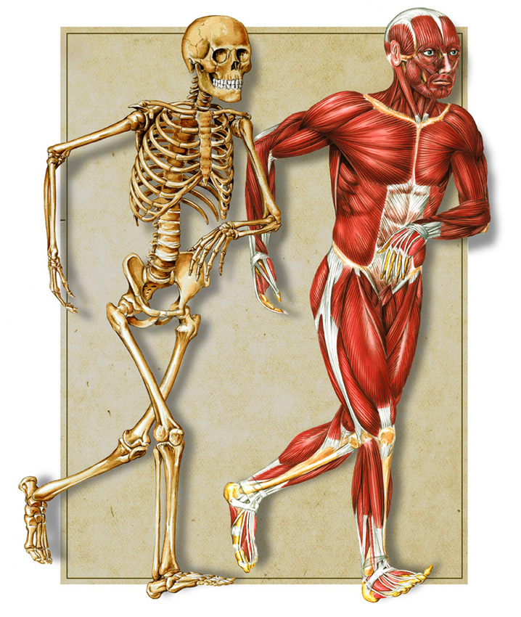
Organi za kretanje
Organi za kretanje su:
- kosti
- mišići

Slide 3
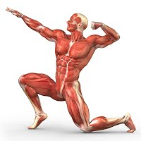
Mišići
S kostima su povezani MIŠIĆI. Stezanjem i opuštanjem pokreću kosti. Njihovim radom možemo upravljati. Da bih se tijelo ispravno razvilo, kosti trebaju ojačati, a mišići se razviti.

Slide 4
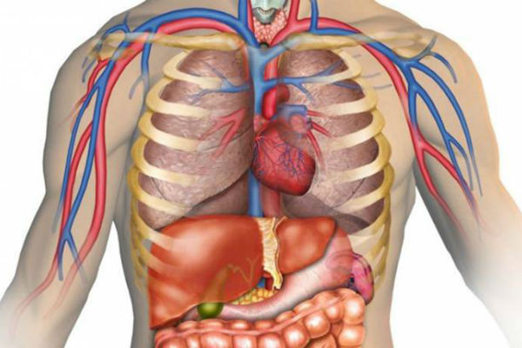
ORGANI
Ljudsko je tijelo složene građe.Glavni su dijelovi tijela: glava, trup i udovi – ruke i noge. Oni se sastoje od manjih dijelova –organa, koji obavljaju određene zadaće u tijelu. Niti jedan organ ne radi zasebno. Svojim se radom ti organi dopunjavaju i čine skladnu cijelinu koja se zove organizam.

Slide 5
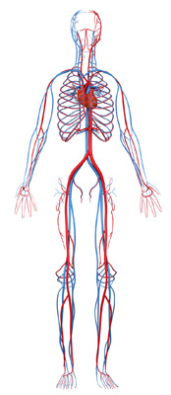
Tjelesni sustavi
Ljudsko se tijelo sastoji od različitih sustava, poput živčanog sustava i kostura.
KOSTUR
Tijelo nosi koštani okvir zvan kostur.
KRVOTOK
Srce, krv i mreža krvnih žila čine krvotok. Srce pumpa krv koja raznosi kisik i hranjive tvari po tijelu te odnosi otpadne tvari.
MIŠIĆNI SUSTAV
Sve tjelesne pokrete, poput trčanja i skakanja, proizvode mišići. Većina mišića radi tako da vuče kosti za koje su pričvršćeni.
ČINJENICE
- Da se tvoje krvne žile spoje i rašire, bile bi duge kao četvrtina puta od ZEMLJE do MJESECA

Slide 6
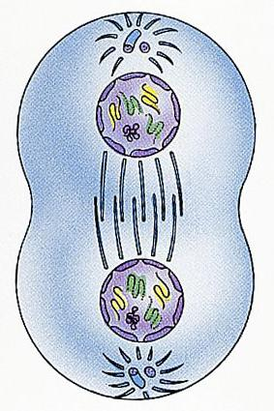
Tjelesne stanice
Stanice izgrađuju tijelo. Za samo jedno tijelo potrebne su miljarde tih minijaturnih živih jedinica. Svaka stanica sadržava potrebne podatke za izgradnju i upravljanje ljudskim tijelom.
STRUKTURA STANICE
Živa stanica sastoji se od tanke vanjske membrane ili kože koja okružuje vodenasti gel zvan citoplazma. Kontrolni centar stanice zove jezgra ili nukleus.
JEDINICE GRAĐE
Tijelo svaki dan procesom zvanim dijeljenje stanice proizvede milijarde novih stanica. Neke nove stanice potrebne su da bi se zamijenile stare i istrošene.
PRIJE NEGO ŠTO se podijeli na dva dijela, stanica napravi kopiju podataka u svojoj jezgri.
KAKO SE STANICA DIJELI njezina se jezgra, a zatim citoplazma, razdijele na dva jednaka dijela .

Slide 7
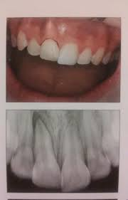
Koža ,kosa ,nokti i zubi
KOŽA
Koža je najveći organ tijela. Ona tvori pregradu između unutrašnjosti tijela i vanjskoga svijeta.
TIJELESNI POKROV
Koža ima 2 sloja. Gornji sloj zvan epiderma štiti donji sloj zvan derma.Gornji dio epiderme stalno se troši i zamjenuje novim stanicama. Epiderma također daje koži boju.
KOSMATI LJUDI
Kosa se sastoji od keratina, čvrste vodootporne tvari. Stanice kose su mrtve. Jedini živi dio vlasi je njezin korijen.
NA VRŠCIMA PRSTIJU
Nokti su kao i kosa načinjeni od čvrstog keratina. Oni štite naše ručne i nožne prste te olakšavaju hvatanje predmeta.
ČVRSTI ZUBI
Zubi sijeku i drobe hranu. Korijeni učvršćuju zube u čelusnoj kosti. Do 3. godine većina djece ima 20 zubi zvanih mliječni zubi. Od 6. godine rastu novi zubi zvani trajni zubi koji mijenjaju mliječne zube. Odrasli imaju 32 trajna zuba.

Slide 8
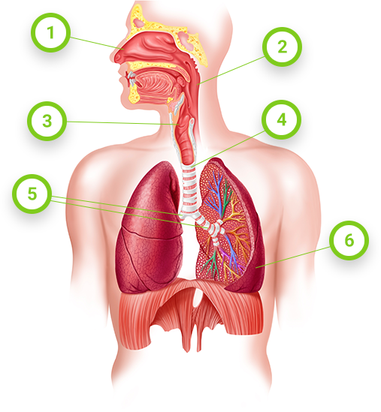
Pluća
PLUĆA
Da bi živjelo, tijelo svake minute dana i noći treba kisik. Kisik, plin koji se nalazi u zraku, udiše se putem dišnoga sustava-nosa, dušnika i pluća. Dok dišemo, kisik ulazi u pluća te prelazi u krv.
KAKO RADE PLUĆA
Zrak se usisava u pluća kroz traheju ili dušnik koji se račva u dvije uske cijevi zvane bronhiji. Bronhiji se granaju u sitne cjevčice zvane bronhiole. Na kraju njih su zračni jastučići zvani alveole. Kisik prolazi kroz tanke stijenke alveola u krv koja teče krvnim žilama.
UDISANJE i IZDISANJE
Disanje ovisi o micanju rebara i mišićnoj plohi koja se zove ošit i koja leži ispod pluća. Pri udisanju se rebra dignu, a ošit splojšti. Tako se pluća rašire i uvuku zrak. Pri disanju rebra padaju, a ošit se diže i istiskuje zrak iz pluća.

Slide 9
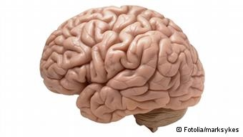
Mozak
Mozak je kontrolni centar tijela. Više od 100 milijardi živčanih stanica zapakirano je u ovu mekanu, naboranu strukturu koju štiti samo lubanja.
DVIJE STRANE U AKCIJI
Mozak ima dvije strane. Lijeva strana kontrolira desnu polovicu, a desna strana kontrolira lijevu stranu. Desna strana zadužena je za za glazbu, umjetnost i kreativne aktivnosti. Lijeva strana zadužena je za govor, brojeve i rješavanje problema.
DIJELOVI MOZGA
Mozak je podijeljen na tri glavna dijela. Veliki mozak (najveći dio), mali mozak i moždano deblo.
STJECANJE VJEŠTINE
Katkad treba dosta vremena da se steknu nove vještine, poput zbrajanja i oduzimanja ili sviranja glazbenog instrumenta.

Slide 10
Video disanje čovjeka
https://hr.izzi.digital/DOS/1593/1600.html

Slide 11
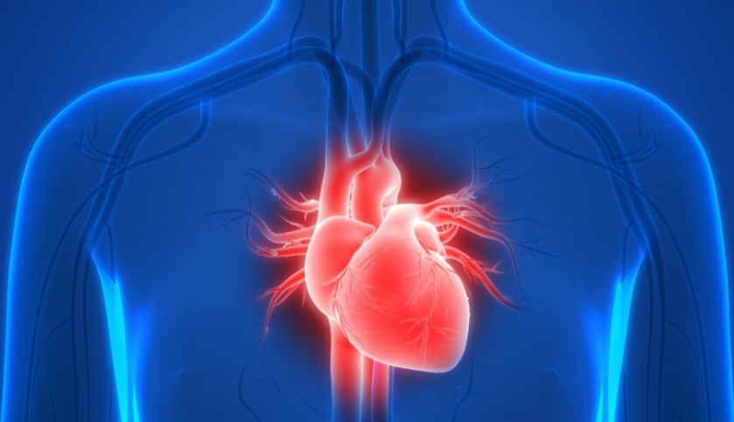
Srce
Srce je šuplja mišićna pumpa koja tjera krv kroz tijelo. Nalazi se u prsima, malo s lijeve strane. Stijenka dijeli srce na lijevu i desnu stranu.
U SRCU
U lijevu pretklijetku iz pluća stiže krv bogata kisikom, koju lijeva klijetka pumpa u tijelo kroz arteriju zvanu aorta. Krv siromašna kisikom vraća se u desnu klijetku kroz šuplju venu te se pumpa u pluća kroz plućnu arteriju kako bi sakupila kisik.
SLUŠANJE SRCA
Svaki put kad srce zatuče, proizvodi zvukove. Ti zvukovi nastaju prilikom zatvaranja srčanih zalistaka. Zvukove srca možeš čuti ako prisloniš uho na nečija prsa ili slušanjem kroz instrument zvan stetoskop.

Slide 12
HVALA NA PAŽNJI

